Slide 1
ΝΟΥΚΛΕΪΚΑ ΟΞΕΑ

Slide 2
RNA
mRNA
DNA
Νουκλεϊκά
Οξέα
tRNA
rRNA

Slide 3
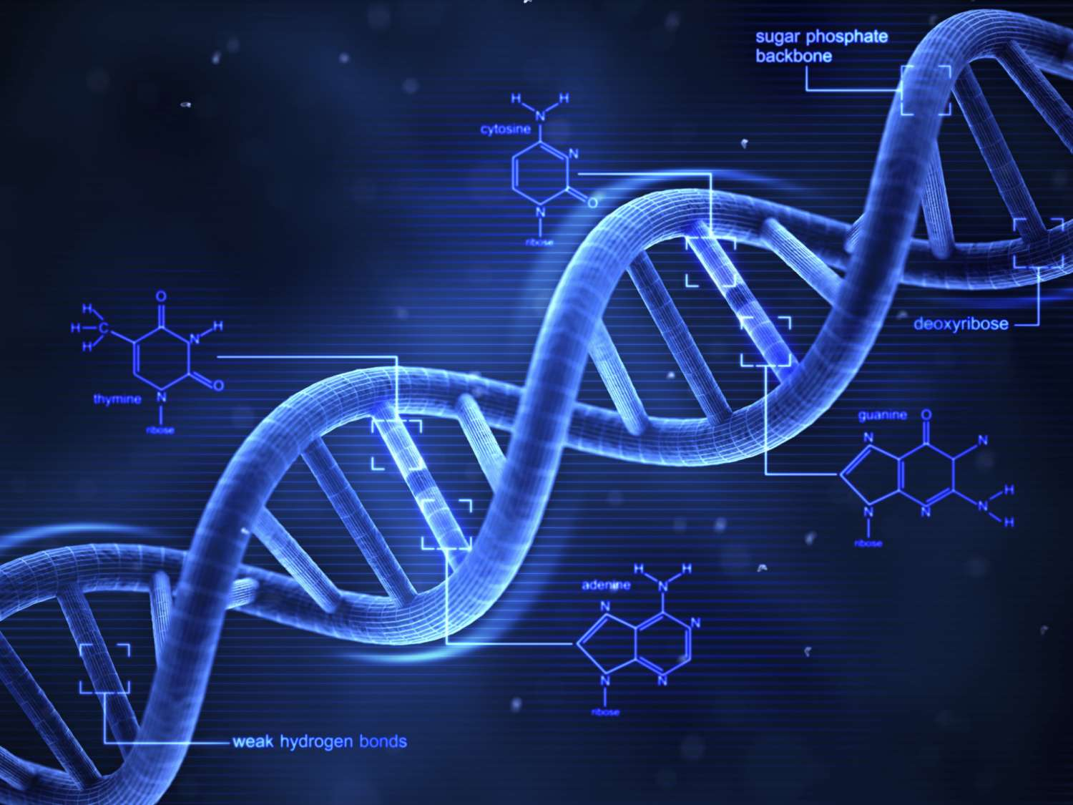
DNA (δεοξυριβονουκλεϊκό οξύ)

Slide 4
Κατανοώντας το μόριο της ζωής

Slide 5
PHOTO 51

Slide 6
Rosalind Franklin

Slide 7
James Watson and Francis Crick

Slide 8
Βραβείο Νόμπελ 1962
Το βραβείο Nobel Φυσιολογίας και Ιατρικής αποδίδεται στους Watson , Crick και Wilkins
Η Rosalind Franklin έχει πεθάνει από το 1958 σε ηλικία 37ετών από καρκίνο των ωοθηκών.
Το βραβείο Νόμπελ αποδίδονταν μόνο σε ζωντανούς διεκδικητές, γι αυτό και δεν συμπεριλήφθηκε στους βραβευθέντες.

